Slide 1

CUSTOMER PERSONALITY ANALYSIS

Slide 2




TEAM 4CE
Nguyễn Quang Ba
Lê Danh
Đức Lương
Nguyễn Thị
Hoàng Diệp
Đinh Thị
Thanh Thúy

Slide 3
NỘI DUNG
01
02
Giới thiệu chung
Tình hình kinh doanh
03
04
Phân tích Pareto
Phân tích RFM

Slide 4
01
GIỚI THIỆU CHUNG

Slide 5
PHÂN TÍCH
TÍNH CÁCH KHÁCH HÀNG
Hiểu rõ khách hàng là điều rất quan trọng trong bối cảnh kinh doanh cạnh tranh ngày nay.
Trong suốt báo cáo, chúng tôi sẽ xem xét các thuộc tính khác nhau từ bộ dữ liệu, bao gồm đặc điểm nhân khẩu học của khách hàng, thói quen mua hàng, phản hồi đối với các chiến dịch khuyến mãi và tương tác qua các kênh mua hàng như website, catalog và store. Bằng cách phân tích những thuộc tính này, chúng tôi có thể hiểu rõ về khách hàng của mình và cung cấp thông tin hữu ích để nâng cao các chiến lược kinh doanh của chúng tôi
Notes:
Phân tích tính cách khách hàng giúp doanh nghiệp sửa đổi sản phẩm của mình dựa trên khách hàng mục tiêu từ các loại phân khúc khách hàng khác nhau. Ví dụ: thay vì chi tiền để tiếp thị sản phẩm mới cho mọi khách hàng trong cơ sở dữ liệu của công ty, công ty có thể phân tích phân khúc khách hàng nào có nhiều khả năng mua sản phẩm nhất và sau đó chỉ tiếp thị sản phẩm trên phân khúc cụ thể đó.

Slide 6
BẢNG DỮ LIỆU
Promotion
People
ID, Year birth, Education, Marital status, Income, Date enrollment, Num.Days since last purchase, Complain
Num.Purchases using discount, Customer accepted the 1st, 2nd, 3rd, 4th, 5th and the last campaign
Product
Place
Wine, Fruit, Meat, Sweet, Fish, Gold
Purchase via Website, Purchase via Catalogue, Purchase in Store, Num.Web visits
Tham khảo bảng dữ liệu tại đây

Slide 7
MÔ TẢ DỮ LIỆU
Promotion
People
Thông tin mô tả thuộc tính Khách hàng và thông tin cơ bản về hành vi mua hàng của khách hàng gồm: Ngày đầu tiên mua hàng, Recency, Complain
Ghi nhận chiến dịch quảng cáo mà Khách hàng có sử dụng
Product
Place
Số tiền mà Khách hàng đã bỏ ra để mua sản phẩm trong 2 năm cuối và số lượng đơn hàng được mua discount
Kênh khách hàng sử dụng để mua hàng (Web, Catalog, Store) và Số lần truy cập Website trong tháng trước
Tham khảo bảng dữ liệu tại đây

Slide 8
CHUẨN BỊ DỮ LIỆU
Import data to SQL Server
05
Close & Apply
01
04
Clean data
Create table
DimPeople
FactProdcut
FactPlace
FactPromotion
02
03
Getdata
Connect to SQLServer
Choose table
Transform data

Slide 9
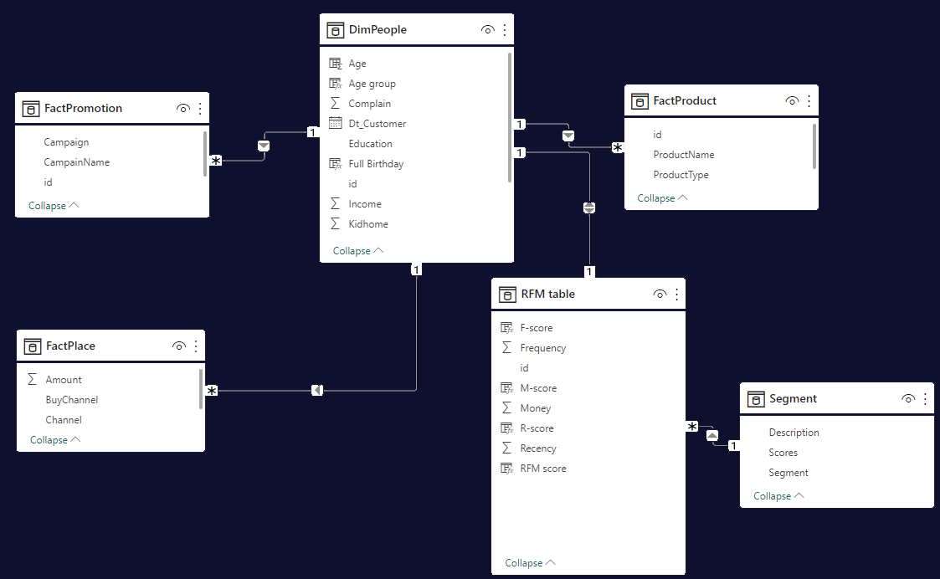
MÔ HÌNH DỮ LIỆU

Slide 10
02
TÌNH HÌNH KINH DOANH

Slide 11
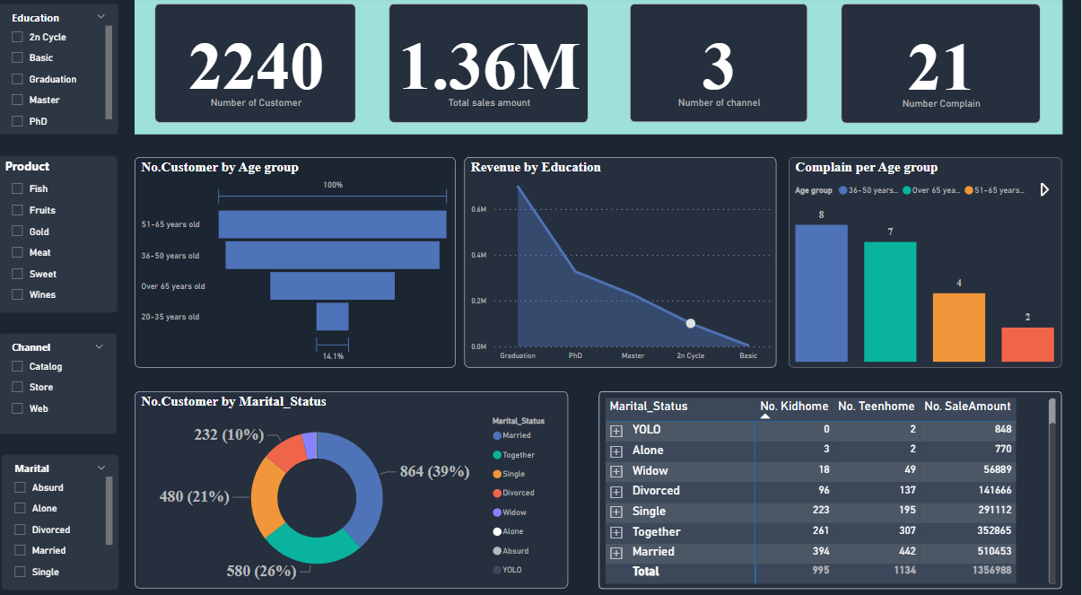

Slide 12
03
Phân tích Pareto

Slide 13
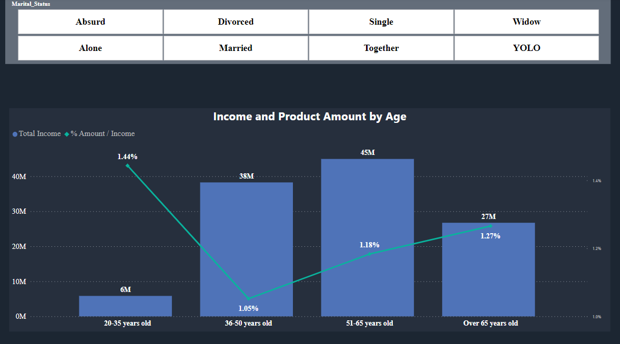

Slide 14
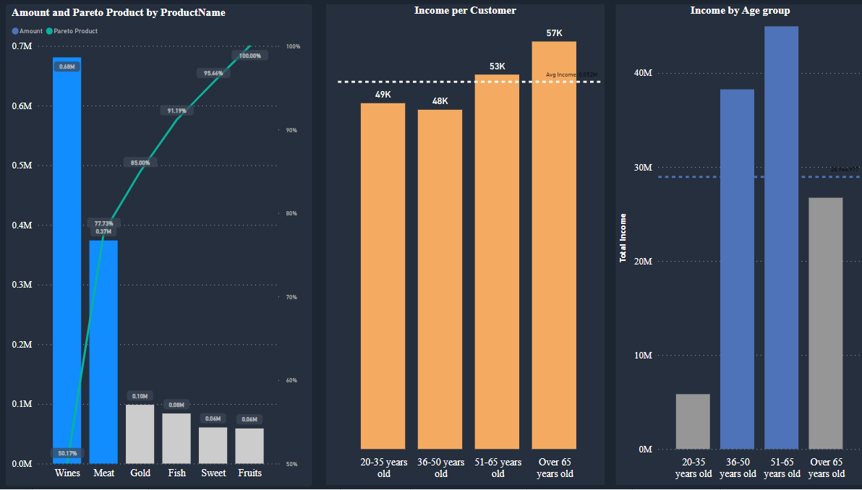

Slide 15
TÌNH HÌNH KINH DOANH
- 2240 khách hàng trong suốt thời gian theo dõi
- Doanh thu 116M
- Wine và Meat và 2 mặt hàng chiếm 80% doanh thu của toàn bộ sản phẩm
KHÁCH HÀNG
- Gồm 4 nhóm tuổi (20-35 ; 36-50 ; 51-65; Over 65)
- Nhóm khách hàng Married và Graduation chiếm tỷ trọng lớn nhất trong phân khúc khách
- Tổng doanh thu của nhóm khách 36-65 tuổi cao hơn trung bình của cả 4 nhóm (~30M)
- Doanh thu mỗi khách hàng của nhóm đối tượng 51-Over 65 cao hơn trung bình toàn bộ đối tượng
GIẢI PHÁP
- Tập trung tối đa nguồn lực giữ vững và phát triển nhóm Wine và Meat
- Tạo các chương trình đánh mạnh vào nhóm Married và Graduation, các mặt hàng gia đình
- Từ 36 đến Over 65 tuổi cần Đa dạng hóa sản phẩm về bảo vệ sức khỏe để phù hợp với nhóm

Slide 16
04
RFM Analysis

Slide 17
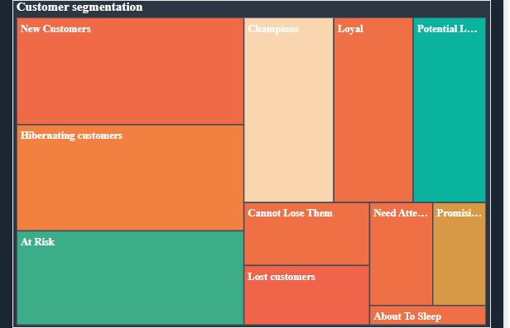
RFM treemap

Slide 18
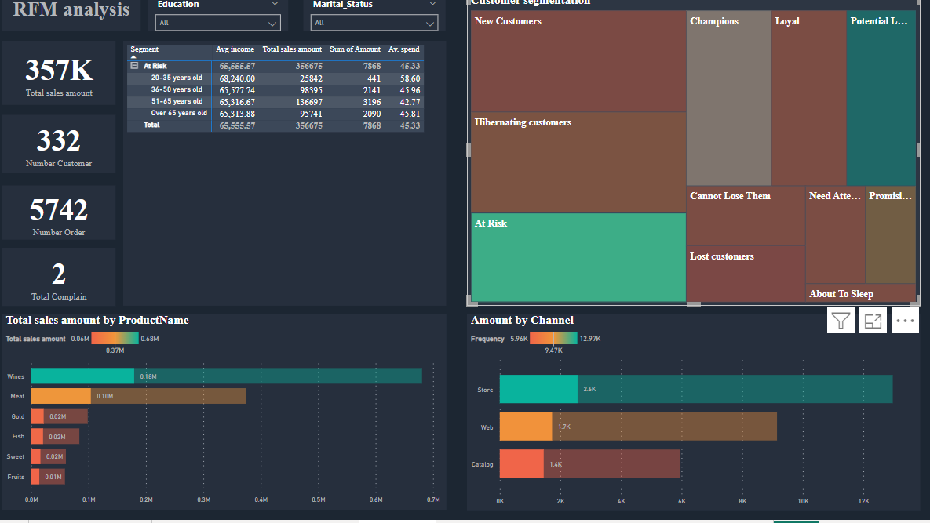
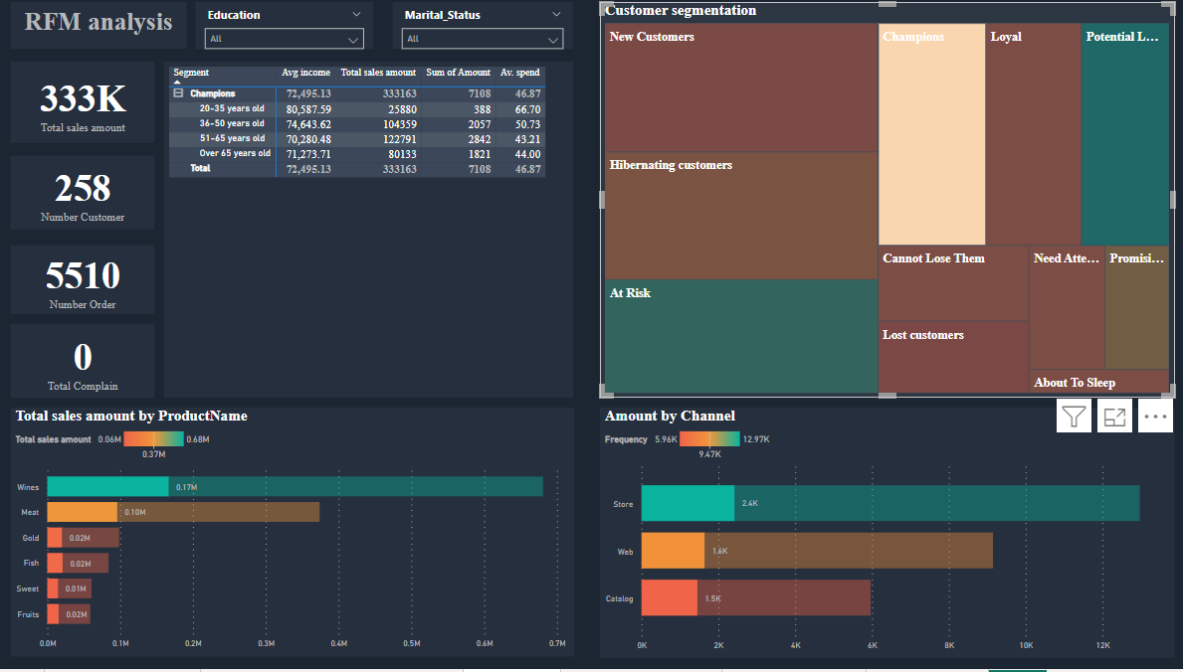
High revenue group
Top 3 revenue : At risk, loyal, champions

Slide 19
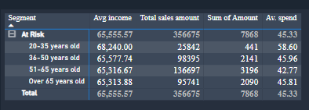
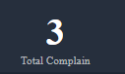
High revenue group
At risk has high avg spent
High complaint for loyal

Slide 20
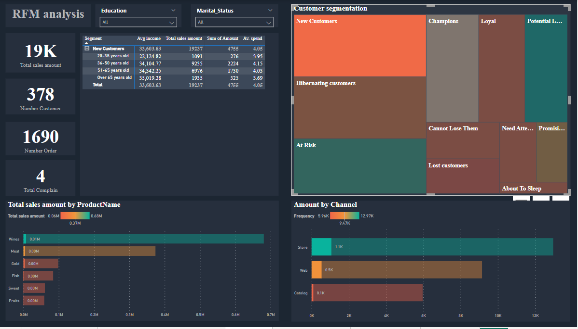
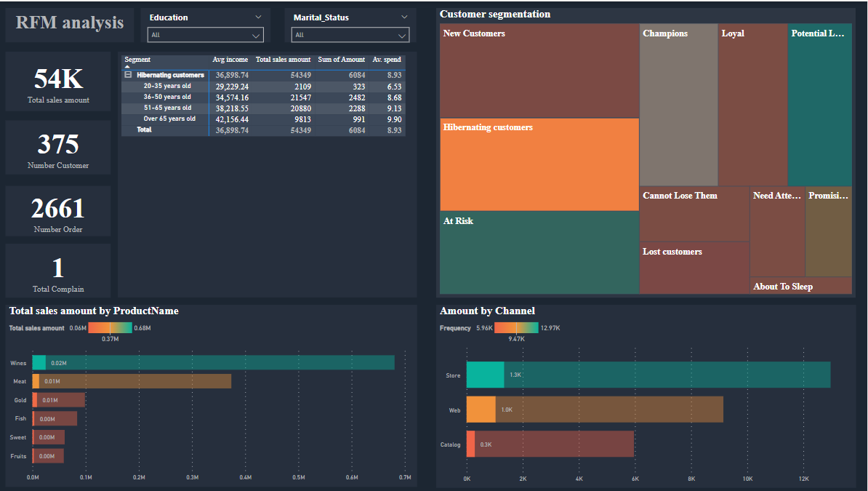
High RFM group
New customers, Hibernating customers, At risk

Slide 21
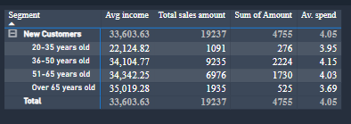
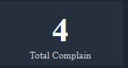
High RFM group
New customer have lower average income
New customer have high complains

Slide 22
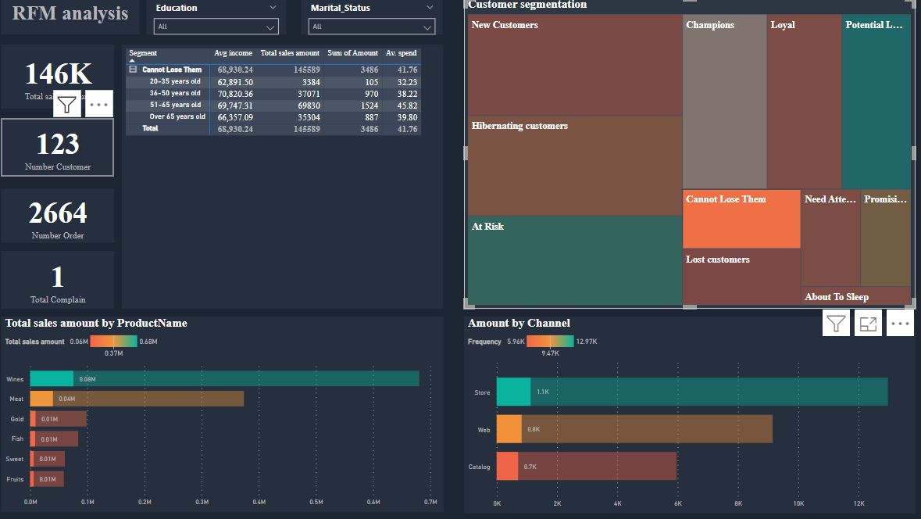
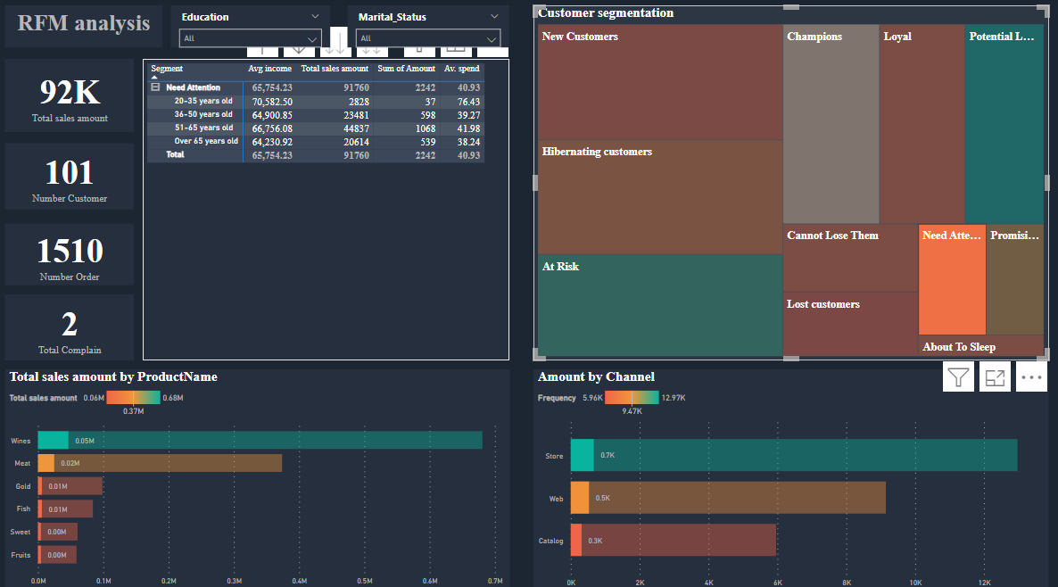
High attention group
Potential loyalist, need attention, cannot lose them

Slide 23
Recommendations
Tiếp cận đối tượng nhóm at risk và tìm hiểu xem tại sao họ lại complain nhiều => cố gắng giữ được nhóm đối tượng này
Với nhóm loyal và new customer, để ý tại sao lại nhiều complains
Nhóm champions và loyal có income lớn => bán những mặt hàng có giá trị cao dần cho họ, catalog purchase đang ít nên mình có thể cho họ thử mua qua kênh này
Nhóm potential loyalist có avg spent chưa cao nhưng lại hay mua ở web => mình có chương trình gì cho họ không
Can't lose them và need attention có avg income cao và cũng mua hàng nhiều, đặc biệt nhóm need attention (20-35) avg spent rất cao
Nhìn chung thì nhóm 20-35 thường có avg spent cao hơn so với nhóm tuổi khác

Slide 24
THANK YOU

